Slide 1
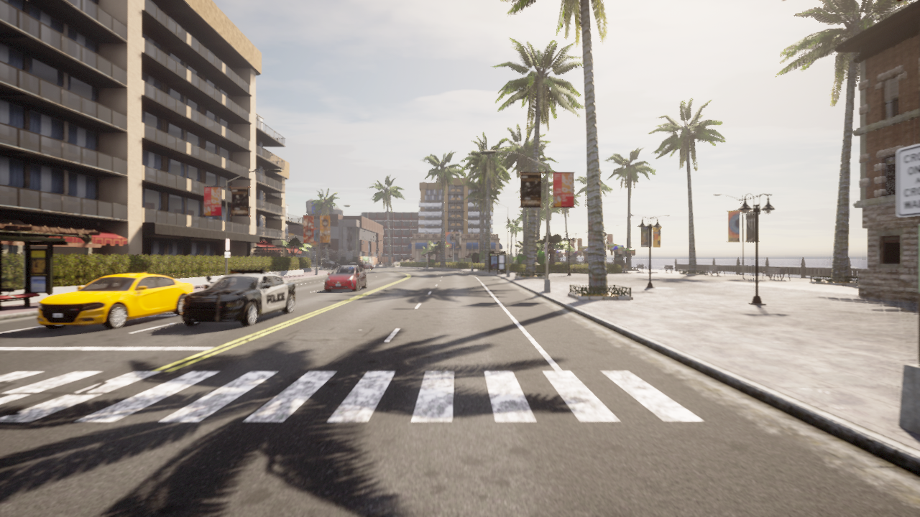
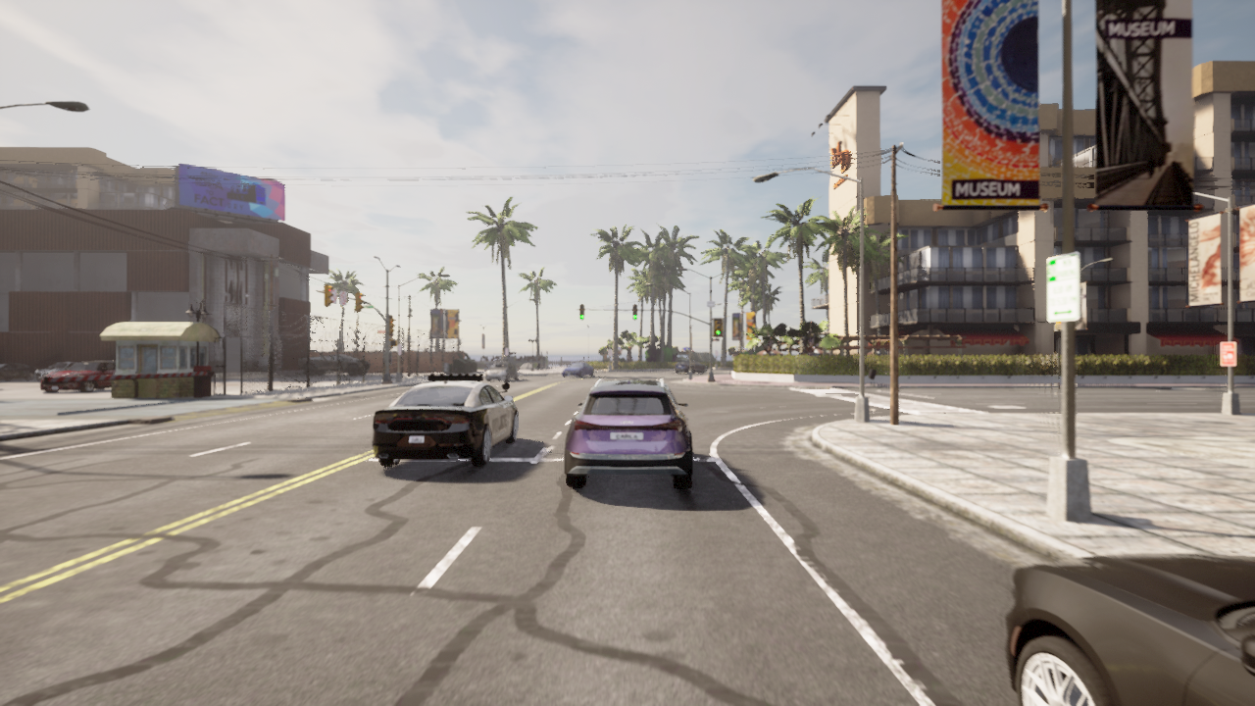
영상처리 실제 프로젝트 – 차량 검출 프로그램 작성
프로젝트 개요
영상 분할을 이용하여 차량을 검출하는 프로그램 작성
입력으로는 시뮬레이션에서의 차량이 포함된 영상 이미지 사용 (1280 X 720)
검출한 차량에 대한 Bounding Box의 x, y, width, height 를 .txt 파일로 저장
※ 예시 이미지와 예시 .txt 파일 제공 (eCampus)

Slide 2
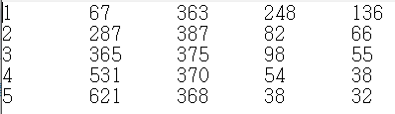
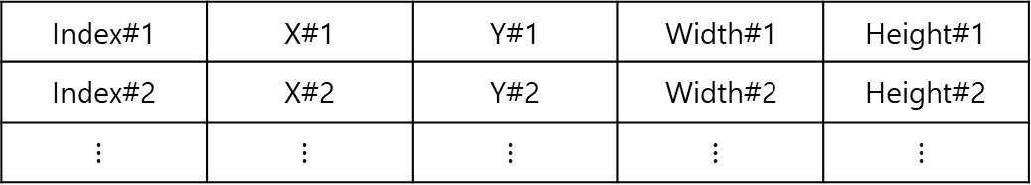
영상처리 실제 프로젝트 – 차량 검출 프로그램 작성
프로그램 입력 및 출력
프로그램 입력 : JPG 이미지 파일
프로그램 출력 : txt 파일 (객체는 픽셀 크기 순으로 최대 5개 까지)
txt 파일 이름 : “<이미지파일 이름>.txt”
< txt 파일 형식 예시>
< Bounding-Box >
(X,Y)
Bounding-Box #1
Index#1 | X#1 | Y#1 | Width#1 | Height#1
Index#2 | X#2 | Y#2 | Width#2 | Height#2
$$⋮$$ | $$⋮$$ | $$⋮$$ | $$⋮$$ | $$⋮$$
Bounding-Box #2
Height
Width
x
y
width
height
<X> : Bounding-Box의 좌상단 X좌표
<Y> : Bounding-Box의 좌상단 Y좌표
<Width> : Bounding-Box의 너비
<Height> : Bounding-Box의 높이
‘\t’ 로 구분

Slide 3
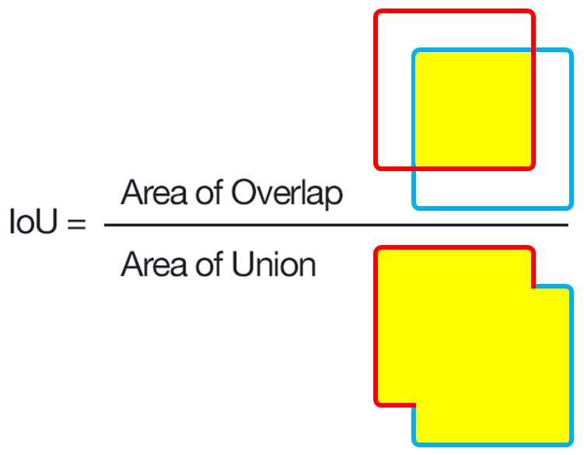
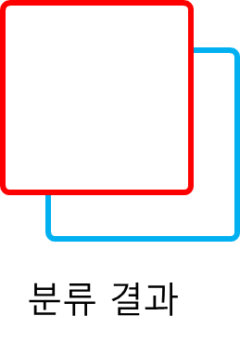
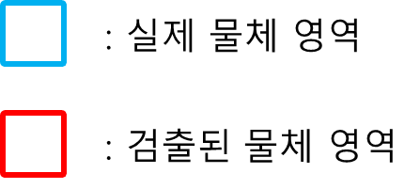
영상처리 실제 프로젝트 – 차량 검출 프로그램 작성
평가
평가 방법 : IoU(Intersection over Union)
평가 이미지는 제공된 이미지에 포함되지 않은 이미지 사용
제한사항
OpenCV 만 사용 가능, 수업에 배웠던 함수만 사용
학습 기반 알고리즘 (MLP, SVM, Decision Tree, DNN 등) 사용 불가
파일 미출력시 0점
txt 파일 형식이 명시한 형식과 다를 시, 발생하는 문제는 제출자 책임 (예시 txt와 비교, 반드시 2~3번 확인 후 제출!)
프로젝트 제출
솔루션 파일을 전체 압축하여 “학번_이름.zip” 으로 제출
결과보고서 PPT 제작 (문제 해결 방법 서술 및 사용 함수 설명) 하여 함께 제출 (5 페이지 이상) – 발표 예정
11월 22일 오후 7시 까지(수업 전까지) eCampus 업로드
기한 이후 제출 : 하루 2점 씩 감점
검출 결과

